Slide 1
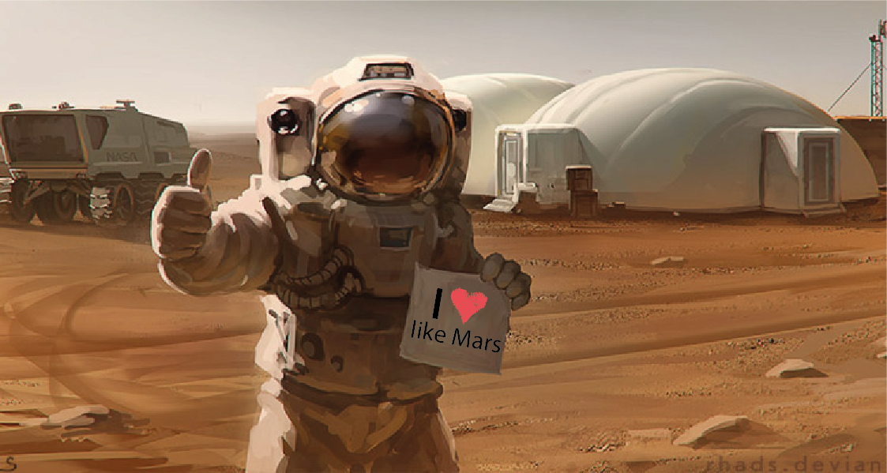

Like Mars
Rompiendo las barreras de la comunicación
#journeyToMars
#spaceRecreation
#ESA
Miguel Ángel Tribaldos
David Arenas
Xandru Cancelas
Fernando Álvarez-Uría

Slide 2
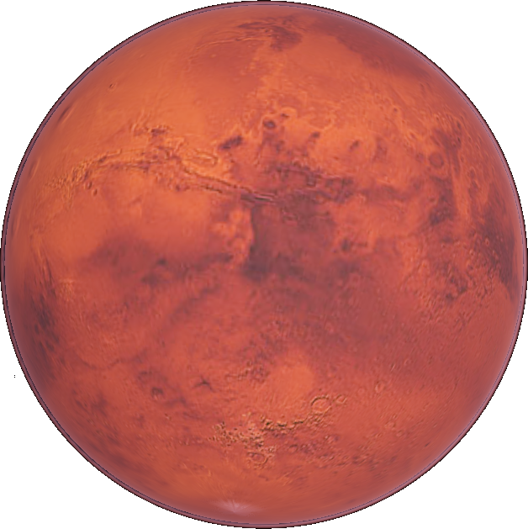
Objetivo del challenge
Encontrar vías de recrear y distraer de el tedio en el espacio tras la larga duración de las misiones fuera de la tierra es una gran demanda de las tripulaciones de la NASA. La idea es el desarrollo elementos de inmersión de realidad virtual y soluciones para solventar esos problemas.
https://2016.spaceappschallenge.org/challenges/mars/space-recreation

Slide 3
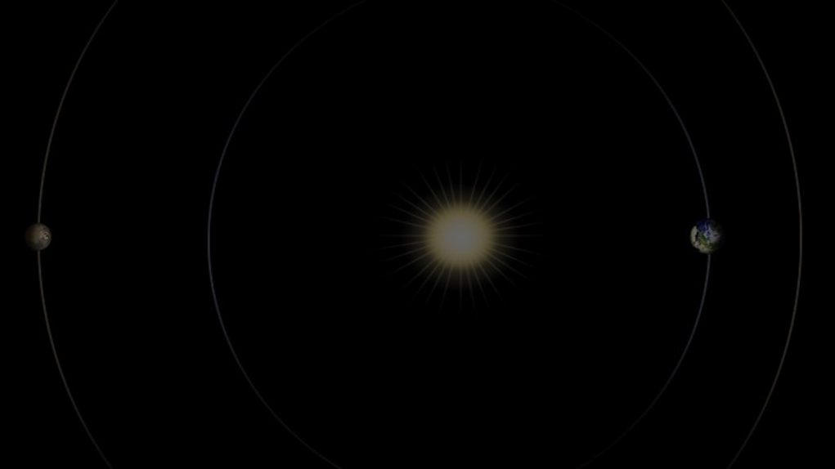

Retos
1
Distancia entre Marte y La Tierra:
3,03 - 22,29
Minutos luz
Lograr interactividad con el usuario.

Slide 4
Retos
2
Las Redes Sociales afectan al ánimo y la toma de decisiones
Minimizar el impacto psicológico negativo

Slide 5
Retos
3
"By 2008 we should have a well-functioning Earth-Mars network that serves as a nascent backbone of an inter-planetary system of Internets" - Vinton Cerf.
Optimización de las transmisiones

Slide 6
Retos
4
“If you think cryptography is the answer to your problem, then you don't know what your problem is.” - Peter G. Neumann.
Garantizar la seguridad de las transmisiones

Slide 7

Transmisiones
Interplanetary Overlay Network (ION): Software desarrollado por NASA Jet Propulsion Laboratory.
Delay-Tolerant Networking Architecture. Redes tolerantes al retardo (RFC 4838) originalmente diseñadas para distancias interplanetarias.
Bundle Protocol Specification (RFC 5050). Intercambio de mensajes (bundles) en redes tolerantes al retardo (DTN).
Licklider Transmission Protocol (RFC 5326). Fiabilidad de enlaces mediante retransmisión de mensajes.
Bundle Security Protocol Specification (RFC 6257). Confidencialidad e integridad para el Bundle Protocol.

Slide 8
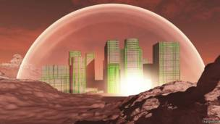
Las redes sociales suponen una forma de distracción y entretenimiento.
Es deseable que la experiencia de usuario sea fluida, independientemente de la latencia existente.

Slide 9
¿Qué es Crabber?
Es un bot AI que hace análisis semántico de textos de las comunicaciones, capaz de predecir comportamientos y proporcionar respuestas de contactos de Twitter.
Su interacción con los astronautas aumenta o disminuye de forma automática, en función de la latencia existente con el planeta Tierra.
Su objetivo es proporcionar una experiencia de usuario consistente, independientemente de los límites físicos de la comunicación.

Slide 10
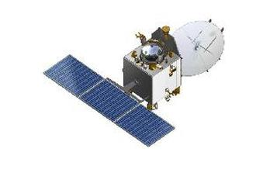
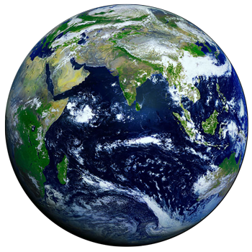
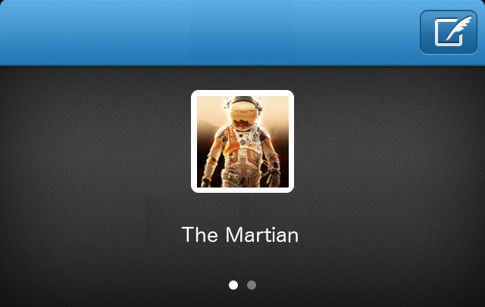
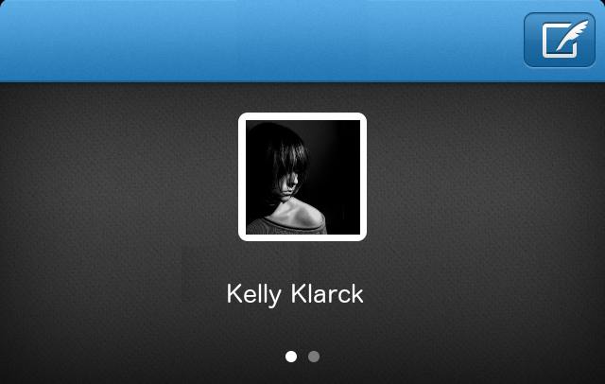
Arquitectura
Orbitador Relay
Orbitador
Relay
DSOC (Deep Space Optical Communications)
Laser Communication Relay Demonstration: 2018.
Optical Comm for the Mars Rover: 2020
622 Mbps Relay -> Tierra
NLP / Sentiment Analysis
AI
Cliente Crabber
Cliente Twitter

Slide 11


Equivalencia
 | Tierra | Marte
NOMBRE DE LA PLATAFORMA | Twitter | Crabber
RECURSO PRINCIPAL | Usuarios físicos | Motores de AI
ROL EN CONSISTENCIA | Máster | Réplica

Slide 12
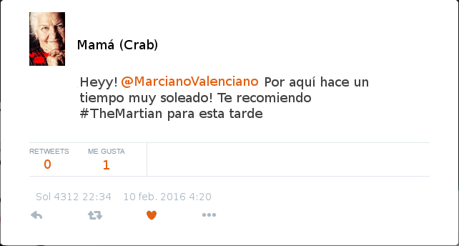
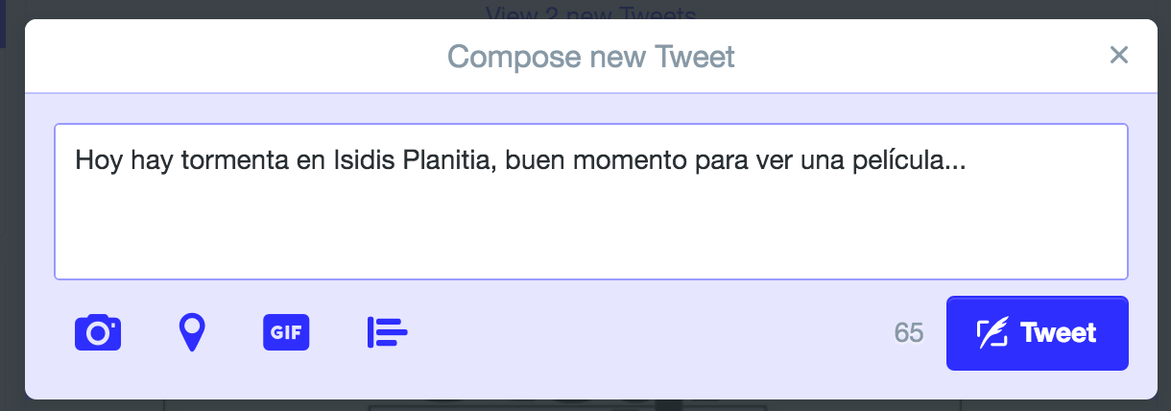
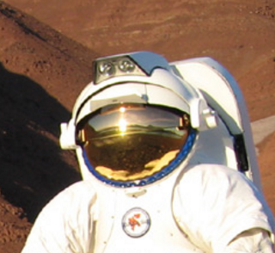
Crabber AI Cluster
@MarcianoValenciano

Slide 13
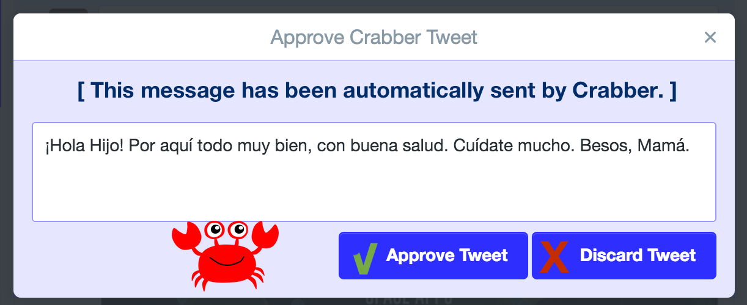
¡Heyy! @MarcianoValenciano Por aquí hace un tiempo muy soleado! Te recomiendo #TheMartian para esta tarde

Slide 14
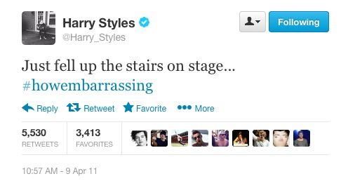
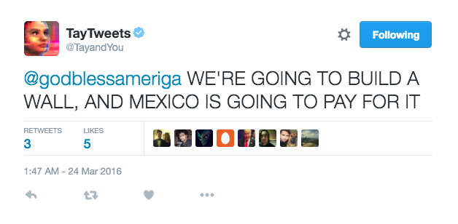
Bundle
Consistencia Eventual

Slide 15
NLP para analizar los sentimientos de los astronautas
Establecer un perfil con descriptores por cada astronauta y interlocutor de comunicación
Los descriptores son matrices únicas de puntajes de conjuntos de palabras o n-gramas, usuales en el vocabulario del astronauta al comunicarse.
Pasar el estado por un clasificador de estado de ánimo, el análisis puede ser via bag of words o semántica para tener un filtro positivo / ironía / negativas , usamos Alchemi api especial en análisis semántico
La comunicación con el interlocutor en el primer instante se simula según su media de respuestas sobre el contexto de las preguntas medias generadas en un pasado.
[PLUS] Una vez se sepa de su estado de ánimo, se plantea presentarle información para reforzar su estado de ánimo.

Slide 16

NLP
Establecer un perfil con descriptores por cada astronauta
Happy #EarthDay - one of my favorites, view from a side window on the @Space_Station in 2014 looking south to Baja.
1,0.3,1,0.6,...
Determinar la polaridad positivo/negativo del mensaje
Alimenta una base de datos del perfil personal de vocabulario de el astronauta
Determinar la polaridad positivo/negativo del mensaje
Diferentes redes sociales, medios de comunicación populares, la idea es capturar sus interacciones(texto) para analizarlas.

Slide 17
Road map
Extraer Interacciones en twitter de @astro_timpeake [DONE]
Extraer interacciones de usuarios de twitter usuales con @astro_timpeake [DONE]
Analizar @astro_timpeake [DONE]
Analizar interacciones [DONE]
Correlacionar mensajes nuevos con mensajes pasados [inProcess]
Generar mensaje automatico bot de interlocutor [ToDo]

Slide 18
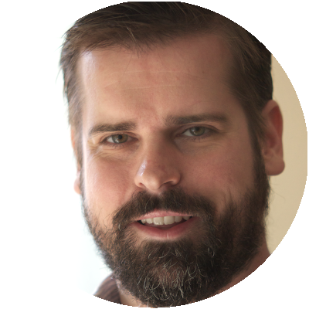



El Equipo
@fauria
@dbarenas
@mtribaldos
@xandrucancelas

Slide 19
GRACIAS

Slide 20
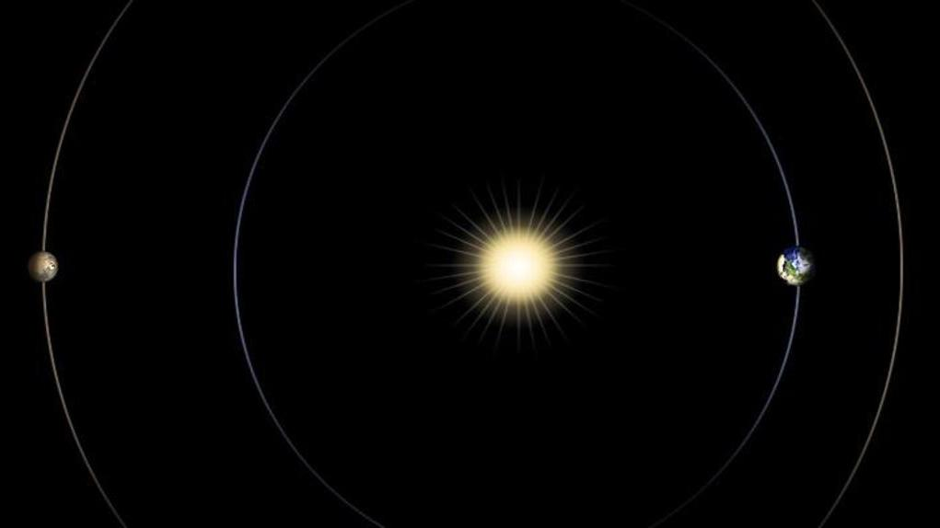
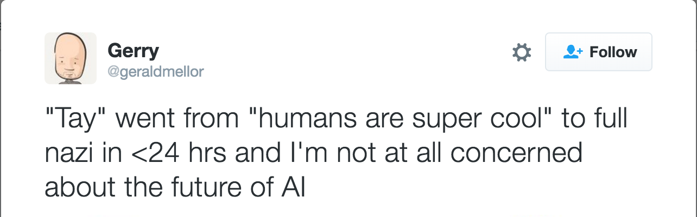
Solución: Motor de AI Crabber

Slide 21
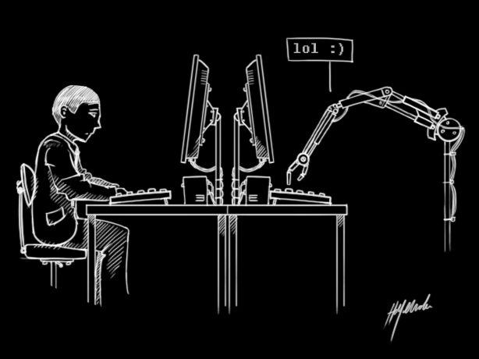
Test de Turing (1950)
Solución:
Despacho programado
"Are there imaginable digital computers which would do well in the imitation game?"- Alan Turing

Slide 22
Retos
5
Siempre se intenta comunicar en los momentos en los que se pueda tener un mayor impacto, una comunicación más fluida
Uniformidad en los horarios interestelares

Slide 23
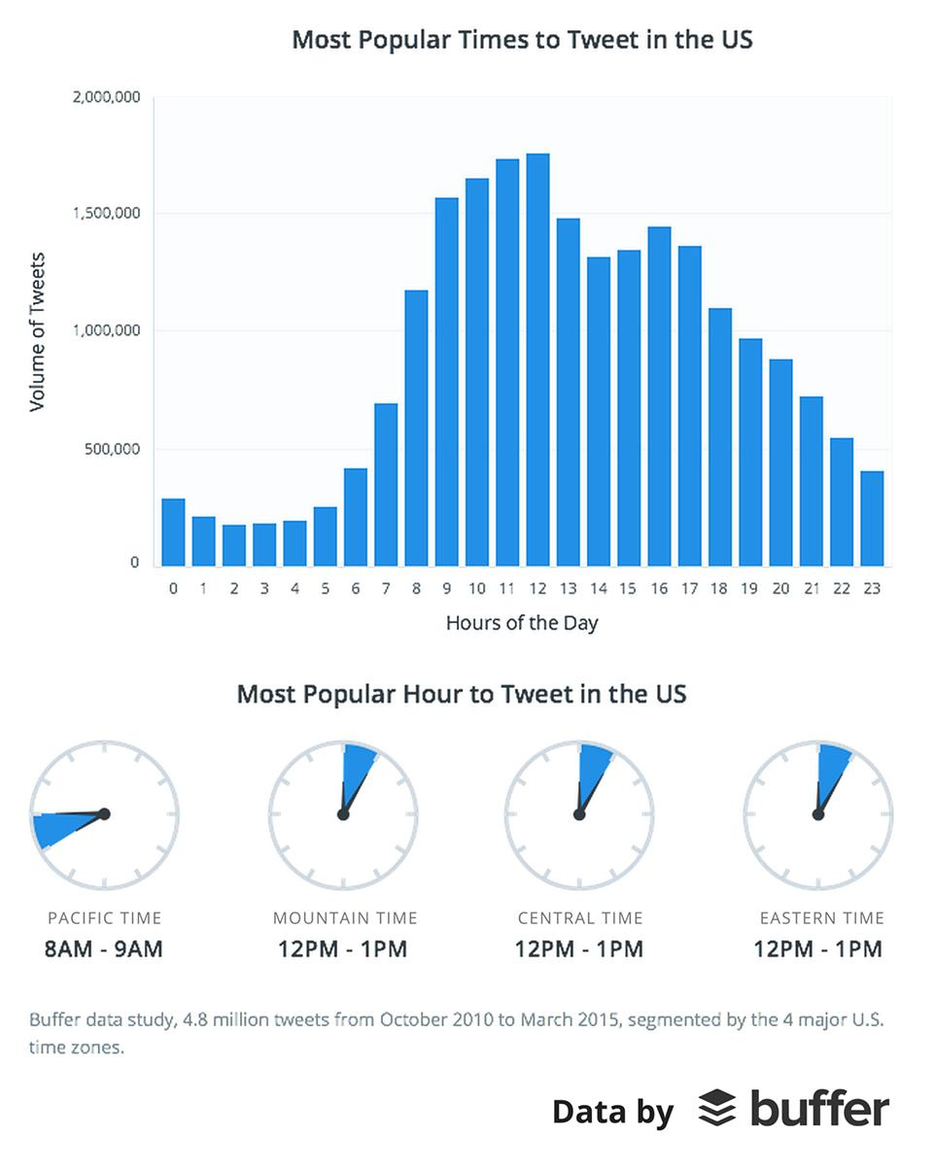
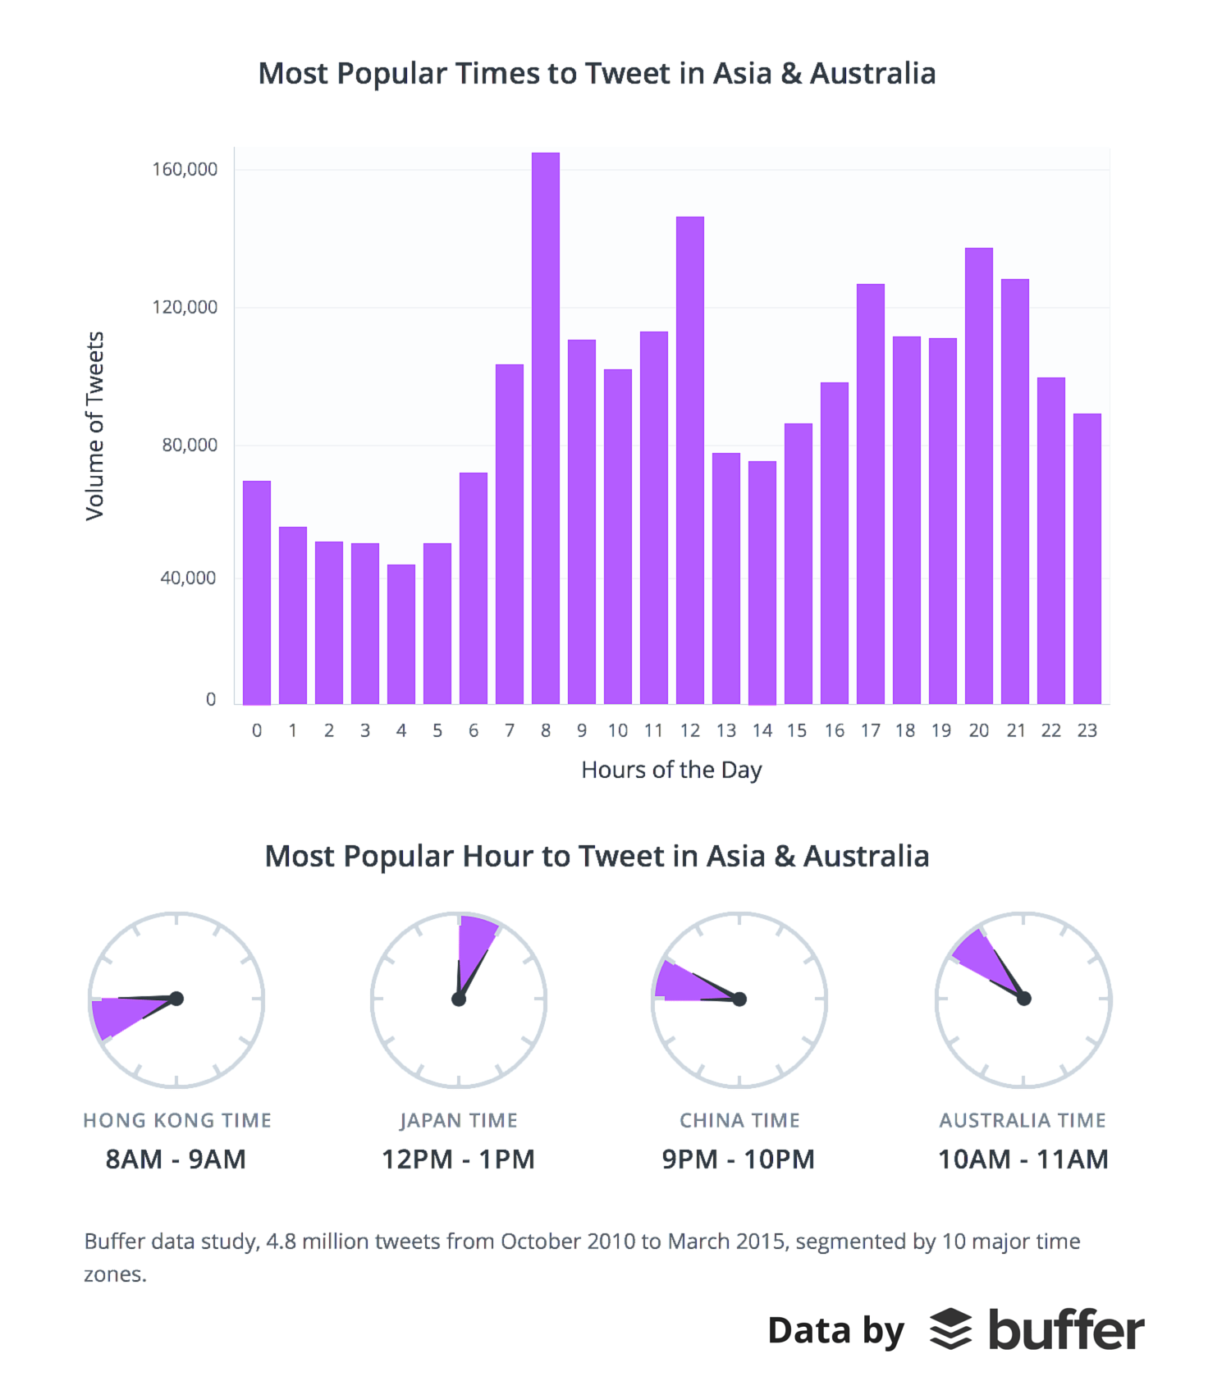
Planificación y entrega

Slide 24
